Slide 1
BASE DE DATOS RELACIONALES
Autor Dra en A.Rocio Palma López
2015 B

Slide 2
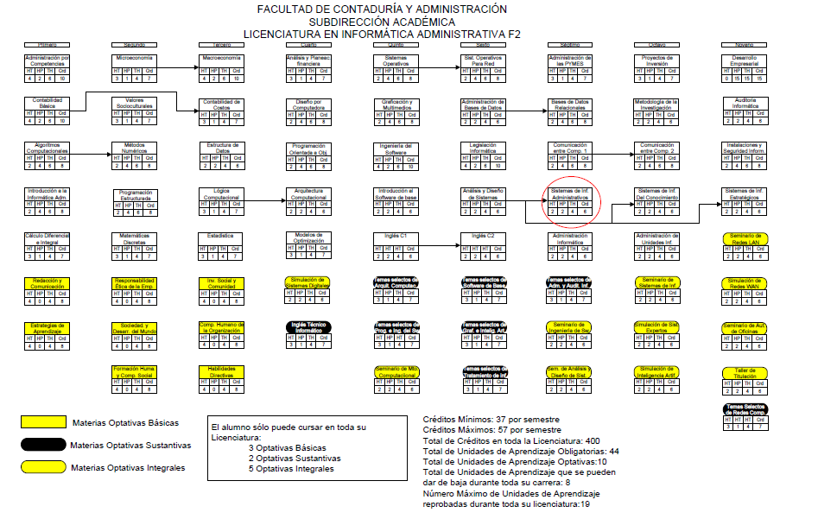
Mapa curricular

Slide 3
Base de datos relacionales
Programación
Unidad | Concepto | Fecha
Unidad 1 | Conceptos principales de bases de datos relacionales | agosto agosto evaluación unidad 1
Unidad 2 | Diseño de una base de datos bajo el modelo relacional | agosto sep sep entrega del diseño de la base de datos relacional
Unidad 3 | Normalización en el modelo relacional para hacer eficaz y confiable la información del | sep sep entrega de la base de datos normalizada
Unidad 4 | Algebra relacional | octubre de octubre evaluación de unidad 4
Unidad 5 | SQL | octubre Noviembre noviembre entrega de manual de SQL
Unidad 6 | Implementación de las bases de datos | Asesoría para la implementación de la base de datos
Evaluación final | Presentación de proyectos | diciembre

Slide 4
UNIDAD DE COMPETENCIA I:-Comprender e indagar sobre los conceptos principales de bases de datos relacionales
PROPÓSITO DE LA UNIDAD DE COMPETENCIA: Que el alumno sea capaz de identificar los conceptos básicos evaluar y de desarrollo en sistemas de manejo de bases de datos relacionales.
1.1Concepto de base de datos relacionales
1.2 Indagar en el uso compartido de datos entre unidades funcionales, entre diferentes niveles de usuario, diferentes localidades
1.2 Clasificación de las necesidad de planificar una base de datos relacional
1.3 Identificar la aplicación del ciclo de vida de base de datos
1.4Identificar la etapa de diseño de la base de datos

Slide 5
ABSTRACCION

Slide 6
Orientadas a objetos
Desde la aparición de la programación orientada a objetos (POO u OOP) se empezó a pensar en bases de datos adaptadas a estos lenguajes. En estos lenguajes los datos y los procedimientos se almacenan juntos. Esta es la idea de las bases de datos orientadas a objetos.
A través de esta idea se intenta que estas bases de datos consiguen arreglar las limitaciones de las relacionales. Por ejemplo el problema de la herencia, tipos definidos por el usuario, disparadores almacenables en la base de datos, soporte multimedia...
Se supone que son las bases de datos de tercera generación (la primera fue las bases de datos en red y la segunda las relacionales), lo que significa que el futuro parece estar a favor de estas bases de datos. Pero siguen sin reemplazar a las relacionales (aunque cada vez hay más).
Su modelo conceptual se suele diseñar en UML y el lógico en ODMG 3.0

Slide 7
Relacionales
Los datos se muestran en forma de tablas y relaciones. Este es el modelo que se comenta en el presente documento. De hecho es el claramente más popular.

Slide 8
Objeto relacionales
Tratan de ser un híbrido entre el modelo relacional y el orientado a objetos. El problema de las bases de datos orientadas a objetos es que requieren reinvertir de nuevo para convertir las bases de datos. En las bases de datos objeto relacionales se intenta conseguir
una compatibilidad relacional dando la posibilidad de integrar mejoras de la orientación a objetos.
Estas bases de datos se basan en el estándar SQL 99 que dictó las normas para estas bases de datos. En ese estándar se añade a las bases relacionales la posibilidad de almacenar procedimientos de usuario, triggers, tipos definidos por el usuario, consultas recursivas, bases de datos OLAP, tipos LOB,...
Las últimas versiones de la mayoría de las grandes bases de datos relacionales (Oracle, SQL Server, Informix, ...) son objeto Relacionales.

Slide 9
Introducción
Edgar Frank Codd a finales definió las bases del modelo relacional a finales de los 60.
Trabajaba para IBM empresa que tardó un poco en implementar sus bases. Pocos años después el modelo se empezó a implementar cada vez más, hasta ser el modelo de bases de datos más popular.
En las bases de Codd se definían los objetivos de este modelo:  Independencia física. La forma de almacenar los datos, no debe influir en su manipulación lógica
 Independencia lógica. Las aplicaciones que utilizan la base de datos no deben ser modificadas por que se modifiquen elementos de la base de datos.  Flexibilidad. La base de datos ofrece fácilmente distintas vistas en función de los usuarios y aplicaciones.
 Uniformidad. Las estructuras lógicas siempre tienen una única forma conceptual (las tablas)
 Sencillez. En 1978, IBM desarrolla el lenguaje QBE. Que aproximaba la idea relacional a sus ficheros VSAM. En 1979 Oracle se convierte en el primer producto comercial DBMS relacional (RDBMS). En 1980 aparece Ingres que utilizaba el lenguaje Quel que implementaba el cálculo relacional.

Slide 10
evolución del modelo relacional
Año Hecho
1970 Codd publica las bases del modelo relacional
1971-72 Primeros desarrollos teóricos
1973-78 Primeros prototipos
1978 Aparece el lenguaje QBE
1979 Aparece Oracle
1980 Aparece Ingres
1981 Aparece SQL
1982 Aparece DB2
1986 ANSI normaliza el SQL (SQL/ANSI)
1987 SQL de ISO
1990 Versión dos del modelo relacional (RM/V2)
1992 SQL 92
1998 SQL 3

Slide 11
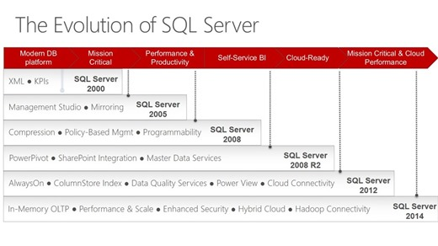

Slide 12
BASES DE DATOS
BASE DE DATOS: Es una estructura. Conjunto de Tablas.
DICCIONARIO DE DATOS: Meta datos
META DATO: Es un dato que almacena datos.
Nombre Tabla | Columna | Descripción | Tipo de Dato Access | Longitud | Tipo de Dato My SQL
EMPLEADO | Id _ empleado | Clave del empleado en la BD (llave prima., único, no nulo) | Autonumerico | 20 | Integer
EMPLEADO | Nombre | Nombre del empleado en la BD | Texto | 35 | Char (50)
PRODUCTO | Clave_Producto | Clave del producto en la BD (llave prim.,único, no nulo) | Numérico | 7 | Int (7)

Slide 13
COMPONENTES
DATO: Conjunto de caracteres, información que existe en el mundo real.
CAMPO: Nombre que va a tener el lugar donde voy a almacenar los datos (n-adas)
REGISTRO: Conjunto de campos. Atributos con sus valores
TABLA O ENTIDAD: Conjunto de registros/ Relación (tuplas)
BASE DE DATOS: Conjunto de tablas

Slide 14
¿Que es la administración de la base de datos?
Disciplina enfocada a la generación, almacenamiento y recuperación de datos
¿Qué es la redundancia de datos?
Guardar la información repetidas veces en la base de datos.

Slide 15
LLAVE PRIMARIA O CLAVE UNICA:
Permite hacer únicos los registros, ordena los registros.
LLAVE SECUNDARIA O FORANEA:
Permite duplicar datos.

Slide 16
Diseño de base de datos
¿Porqué necesitamos realizar un diseño?
Para determinar una estructura de la base de datos antes de realizar una implementación particular.
¿Qué necesitamos saber?
Qué elementos considerar.
Cómo relacionarlos.
Qué restricciones existen el dominio de cada elemento.
Formalismos para el diseño
Modelo entidad/relación (E/R).
Lenguaje para descripción de objetos (ODL).
Lenguaje para modelado UML.

Slide 17
Modelo E-R
El modelo entidad relación (ER) proporciona una herramienta para representar información del mundo real a nivel conceptual.
Creado en 1976 por Peter Chen, permite describir las entidades involucradas en una base de datos, así como las relaciones y restricciones de ellas.
Notación gráﬁca.
Tiene semántica clara.
Fácil de entender aún por no especialistas.
Independiente de cualquier SABD.

Slide 18
Una entidad es un elemento con existencia independiente de otros elementos.
Física: un auto, una casa, una persona, un empleado.
Conceptual: un trabajo, un curso, un préstamo.
Un conjunto de entidades o tipo entidad es un conjunto de entidades que comparten las mismas propiedades.
Ejemplos: conjuntos de empleados, compañias, clientes, autos, etc.

Slide 19
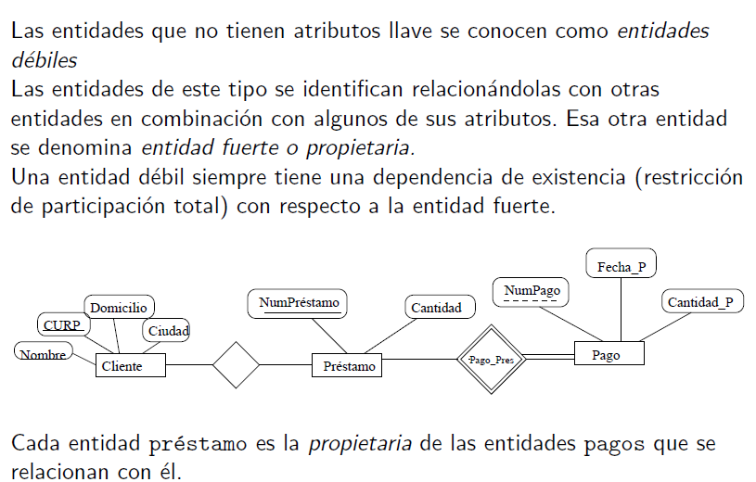
Entidades debil

Slide 20
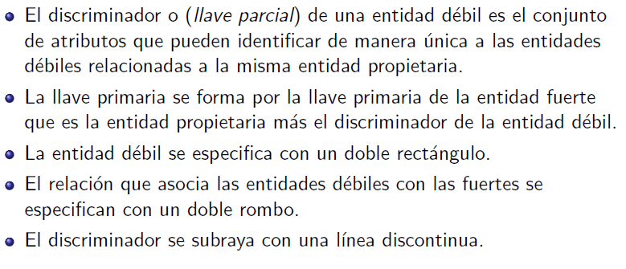
Entidades debiles

Slide 21
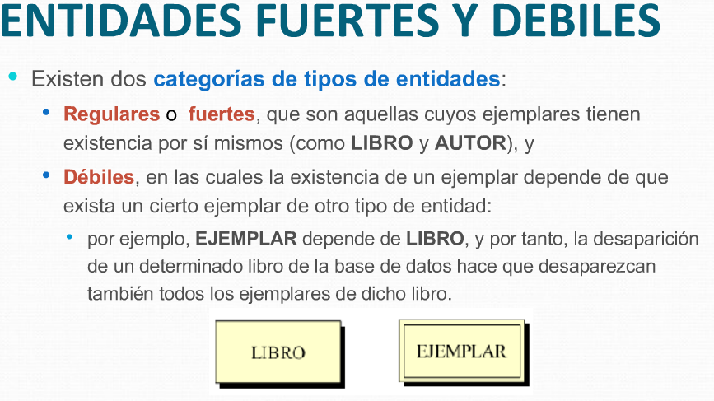

Slide 22
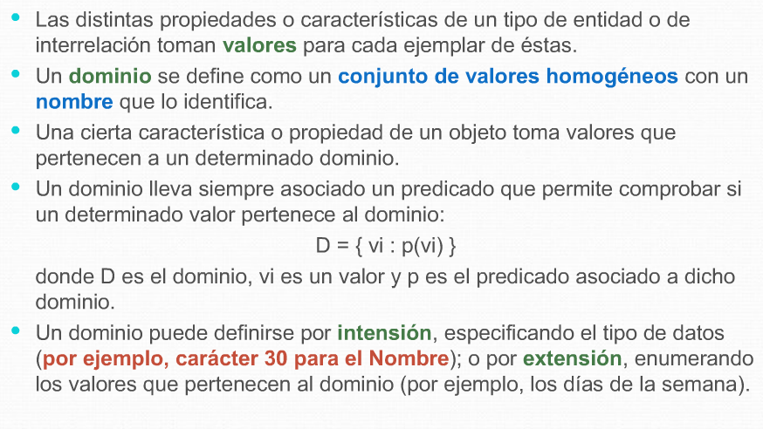
Dominios y valores

Slide 23
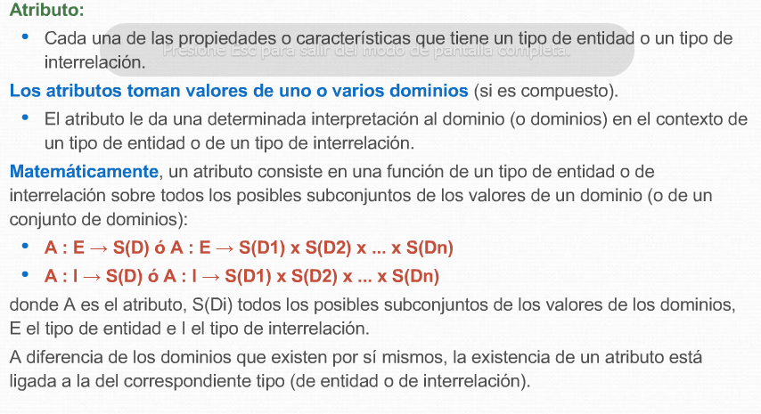
Atributos

Slide 24
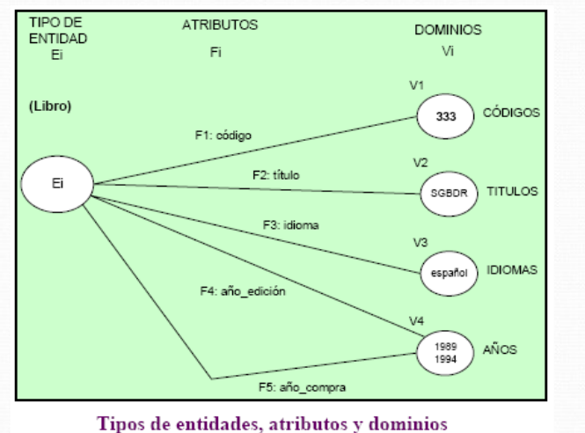
Ejemplo de atributo

Slide 25
Atributos
Toda entidad tiene propiedades particulares, denominadas atributos.
Ejemplo:
Empleado = (nombre, sexo, direccion, salario, fechaNac)
Cuenta = (numCuenta, balance)
Los atributos se representan por ´ovalos ligados al rectángulo mediante líneas rectas.

Slide 26
ATRIBUTOS…
Los atributos pueden ser:
Simples o compuestos
Univaluados o multivaluados
Derivados o almacenados
Nulos
Llaves
Dominio = conjunto de valores válidos para un atributo

Slide 27
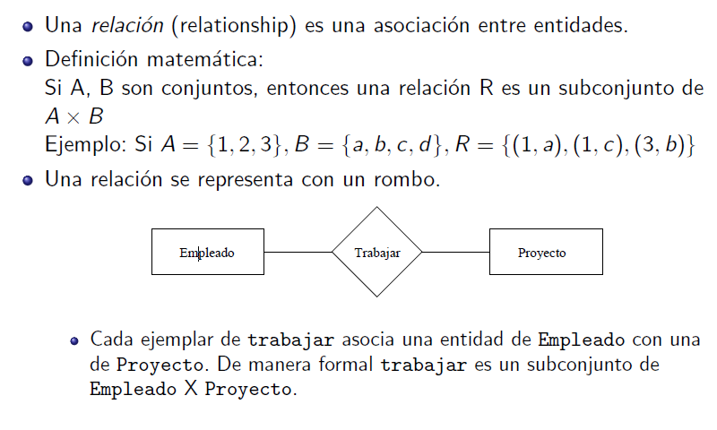
Relación

Slide 28
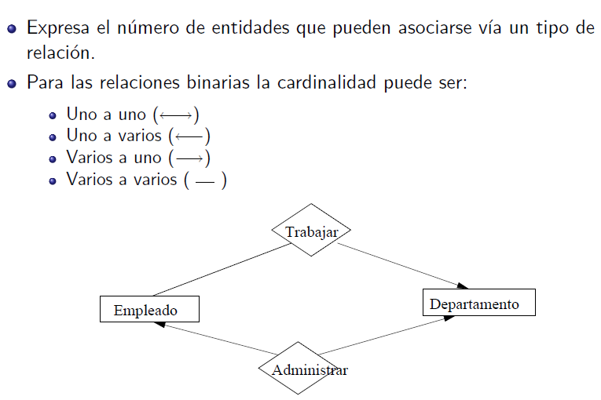
Cardinalidad

Slide 29
CARDINALIDAD
Es el tipo de relación que existe entre las tablas.
1 1
1 n
n n

Slide 30
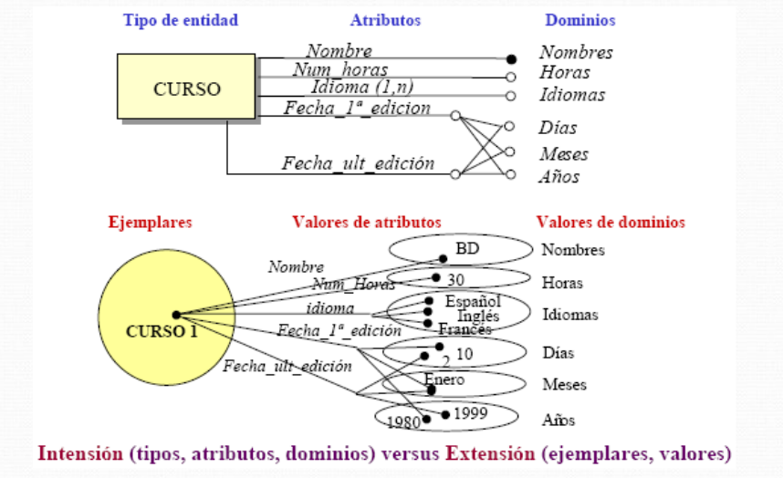
Cardinalidad de atributos

Slide 31
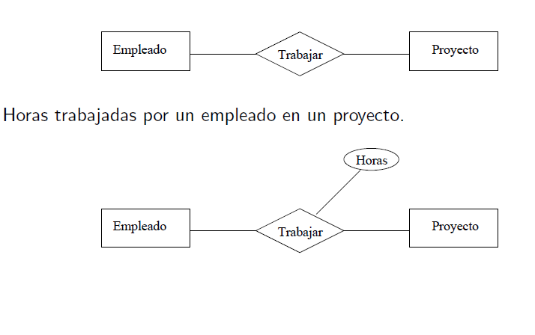
Atributos sobre las relaciones

Slide 32
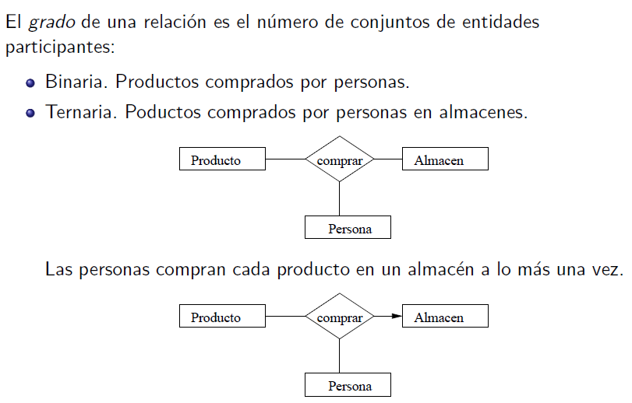
Grado de la relación

Slide 33
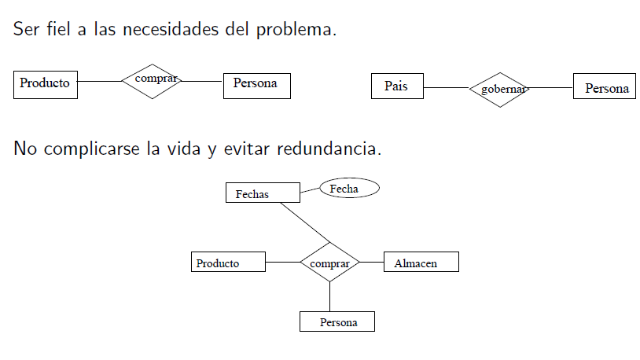
Principios de diseño

Slide 34
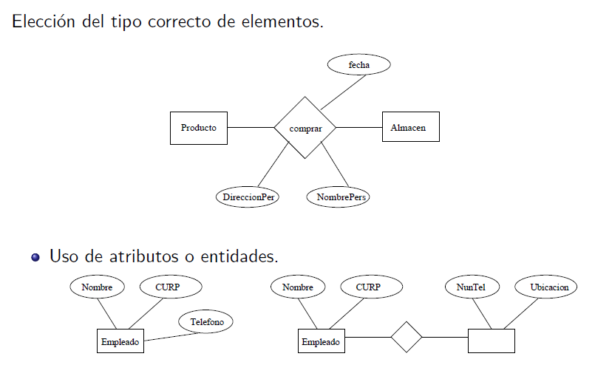
Principios de diseño

Slide 35
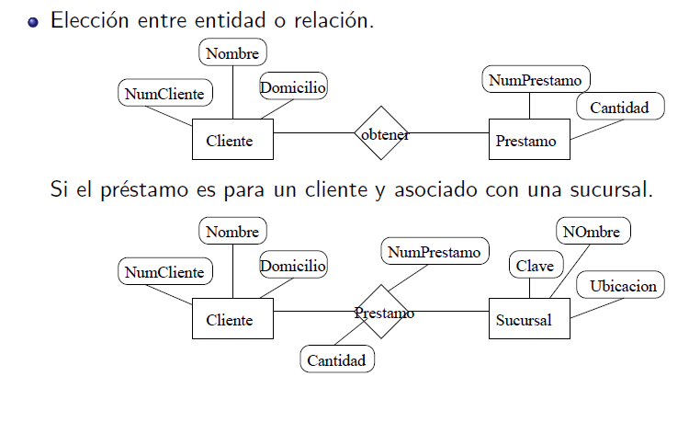
Principios de diseño

Slide 36
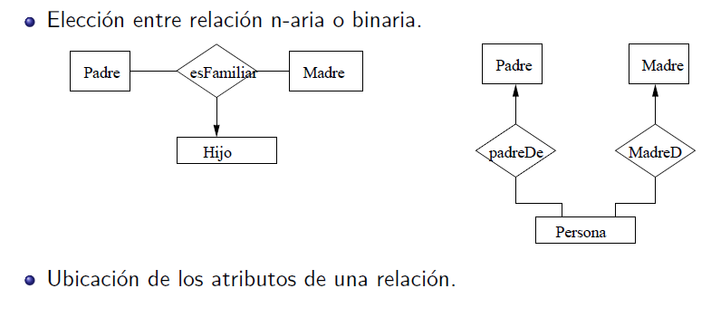
Principios de diseño

Slide 37
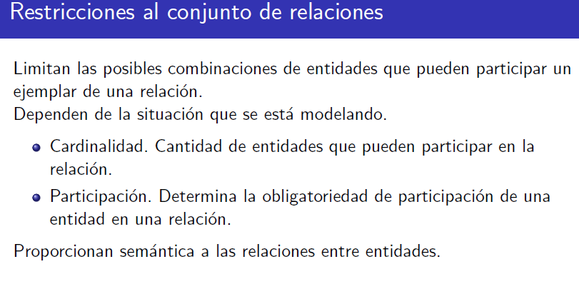

Slide 38
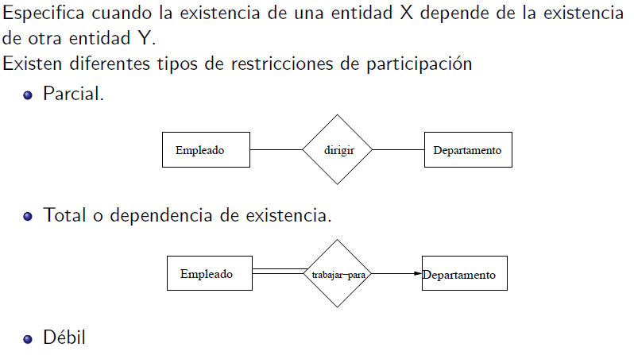
Restricción de Particpación

Slide 39
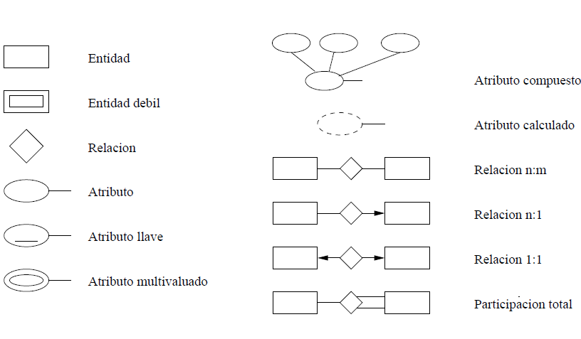
Notación

Slide 40
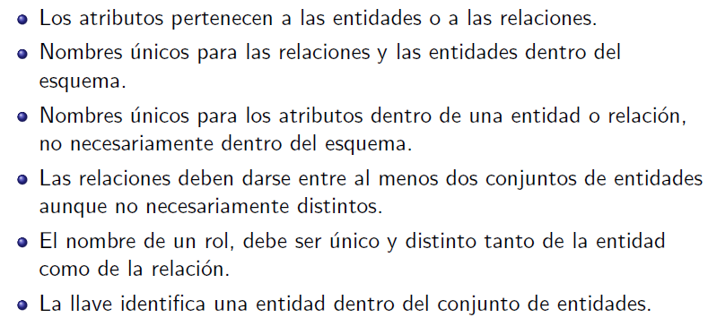
Restricciones al modelo

Slide 41
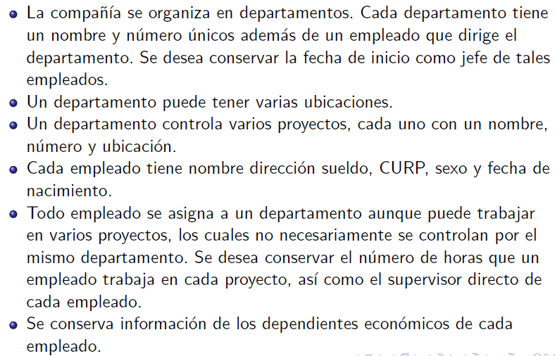
Bases de datos de una compañia

Slide 42
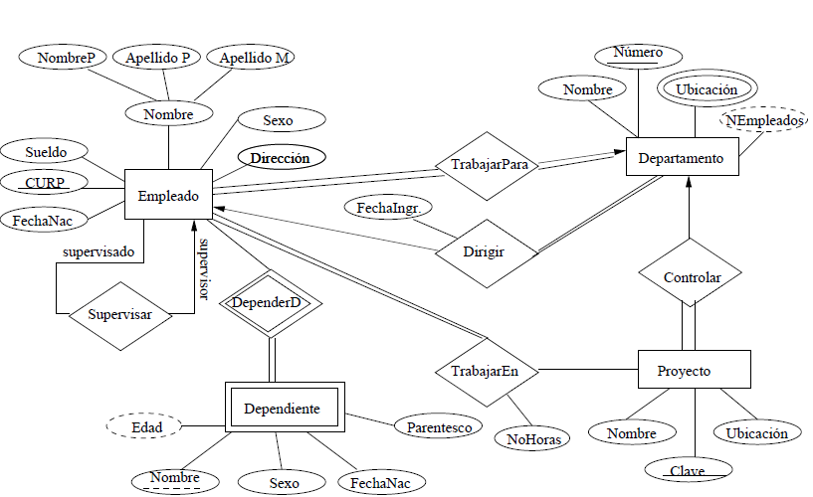
Ejemplo

Slide 43
REGLAS NO ESCRITAS PARA EL BUEN DISEÑO DE BD.
Mantener los datos bien diferenciados
Definir la clave primaria
Utilizar un nombre descriptivo
El uso de nombres descriptivos permite identificar fácilmente que información se almacena en cada columna.
Utilizar claves primarias de una sola columna, las claves primarias de mas de una sola columna se utilizan para las interrelaciones de muchos a muchos

Slide 44
Utilizar tablas de referencia en lugar de almacenar valores de gran longitud
Emplear claves de tipo numérico siempre que sea posible.
Evitar las claves auto numéricas (dolo que se requiera para las tablas de referencia)
No incluir dos columnas cuyos valores estén entrelazados
Evitar utilizar varias tablas con estructuras similares para representar pequeñas variaciones de la misma entidad.
Planear con anticipación la transferencia de datos a una base de datos distinta.

Slide 45
Evitar poner en los nombres de las columnas caracteres que no sean mayúsculas ,números o el subrayado.
Procurar que el nombre de las columnas sean relativamente cortos
Debemos intentar que los nombres de las columnas tengan variación en los primeros caracteres y no en los últimos, con el fin de que se duplique alguno de los nombres por error al cortarlos para abreviar el proceso de conversión.

Slide 46
NORMALIZACION
Conjunto de reglas:
1er Regla: los datos deben ser atómicos.
2da Regla: debe evitarse la redundancia
3ra Regla: las claves no deben ser dependientes de algún campo del registro
4ta Regla: Campos multievaluados.

Slide 47
CARACTERISTICAS DE UN DATA BASE MANAGMENT SYSTEM
(DBMS)

Slide 48
  CONTROL DE LA REDUNDANCIA DE DATOS
  Logra una mínima cantidad de espacio de almacenamiento de los datos evitando la duplicidad de información y de esta manera lograr ahorrar tiempo de procesamiento, tiene menos inconsistencia, costos operativos y de mantenimiento.
  COMPORTAMIENTO DE DATOS
  Una característica de las BD es que los datos sean compartidos entre muchos usuarios simultáneamente, de esta marea se proveerá de una máxima eficiencia.

Slide 49
MANTENIMIENTO DE LA INTEGRIDAD
La integridad de los datos garantiza la precisión o exactitud de la información contenida en la DB.
SOPORTE PARA CONTROL DE TRANSACCIONES Y RECUPERACION DE FALLOS
Las transacciones deben de ser controladas de manera que no se altere la integridad de los datos.
La recuperación de fallos se refiere a la capacidad que tiene un DBMS de evitar la perdida de información durante una falla en el Hw o Sw.

Slide 50
INDEPENDENCIA DE LOS DATOS
Los programas de aplicación no necesitan conocer la organización de los datos en el disco duro, se refiere al acceso de la información (restricción de usuarios).
VELOCIDAD
Los DBMS deben poseer alta velocidad de respuesta y proceso.
INDEPENDENCIA DEL HARDWARE
Los DBMS deben estar disponibles para ser instalados en múltiples plataformas del hardware.

Slide 51
Los DBMS (Oracle, My SQL, SQL, Progress, Informix, Postgre SGL) permiten ejecutar las siguientes tareas:
ingresar datos al sistema
Almacenar datos
Recuperar los datos y trabajar con ellos
Proveer herramientas para capturar, editar y manipular datos.
Permiten aplicar la seguridad
Crean reporte de informes de datos.

Slide 52
UNIDAD 2
Principios fundamentales para el diseño de una base de datos bajo el modelo relacional para poder aprovechar sus beneficios respecto a la integridad y consistencia de datos

Slide 53
MODELO RELACIONAL.
Éste es el modelo más utilizado en la actualidad para modelar problemas reales y administrar datos dinámicamente.
Tras ser postulados sus fundamentos en 1970 por Edgar Frank Codd, de los laboratorios IBM en San José (California), no tardó en consolidarse como un nuevo paradigma en los modelos de base de datos.
Es un lenguaje formal con una serie de operadores que trabajan sobre una o varias relaciones para obtener otra relación como resultado sin que cambien las relaciones originales

Slide 54
VENTAJAS
Garantiza herramientas para evitar la duplicidad de registros, a través de campos claves o llaves.
Garantiza la integridad referencial: Así al eliminar un registro elimina todos los registros relacionados dependientes.
Favorece la normalización por ser más comprensible y aplicable

Slide 55
-El Modelo Relacional se puede dividir en tres partes:
Estructura de datos
Integridad de datos
Manipulación de datos

Slide 56
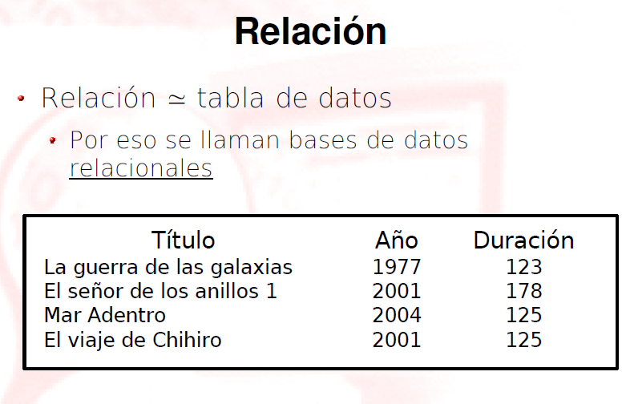

Slide 57
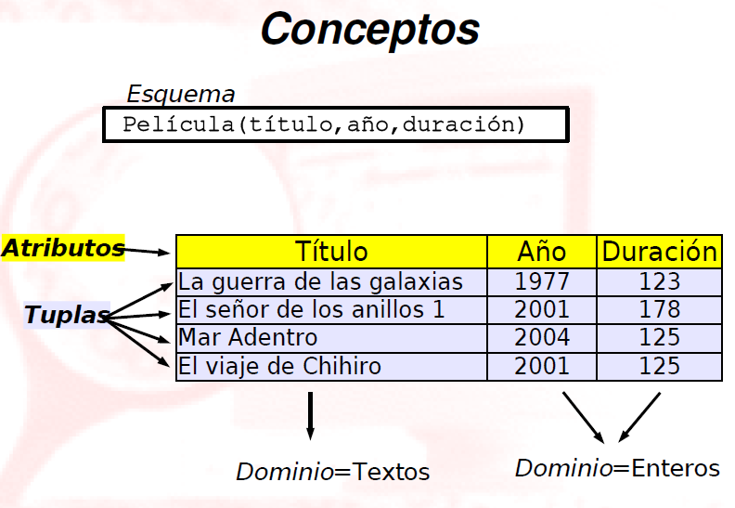

Slide 58
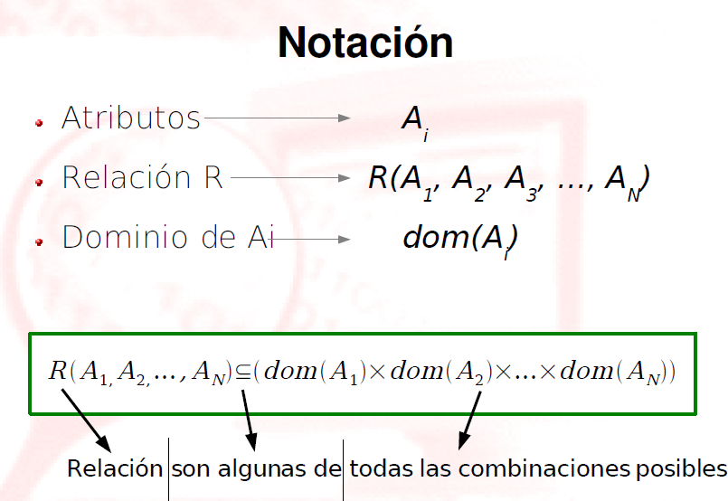

Slide 59
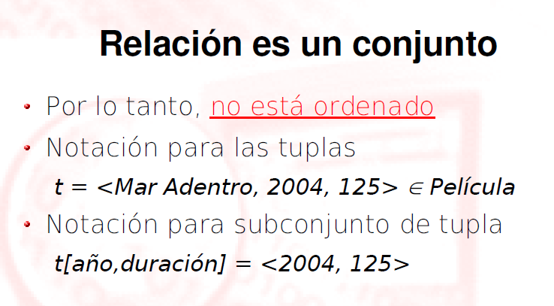

Slide 60
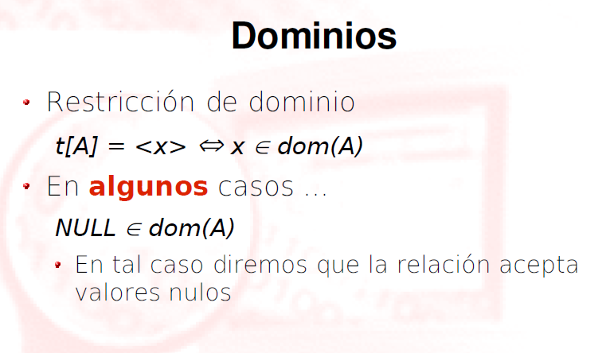

Slide 61
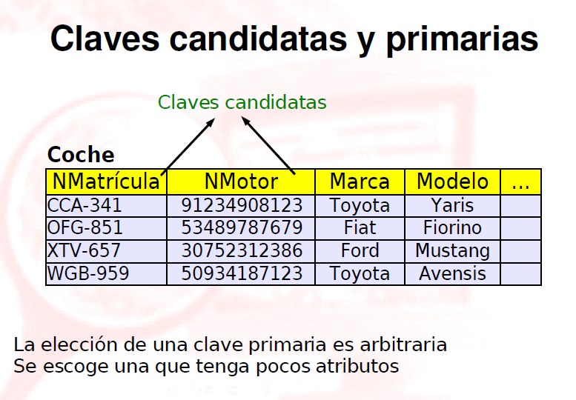

Slide 62
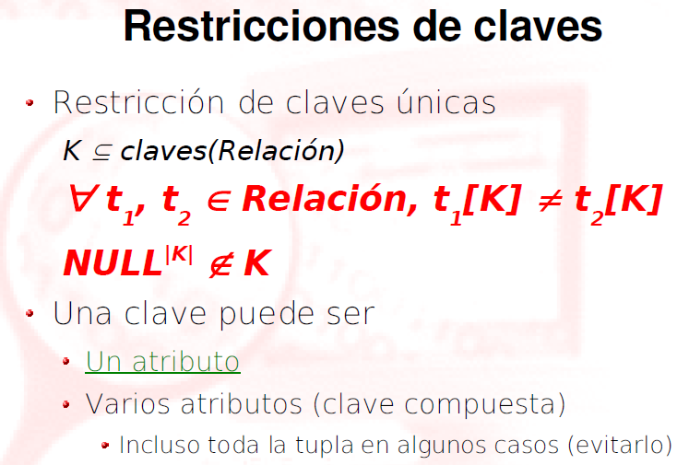

Slide 63
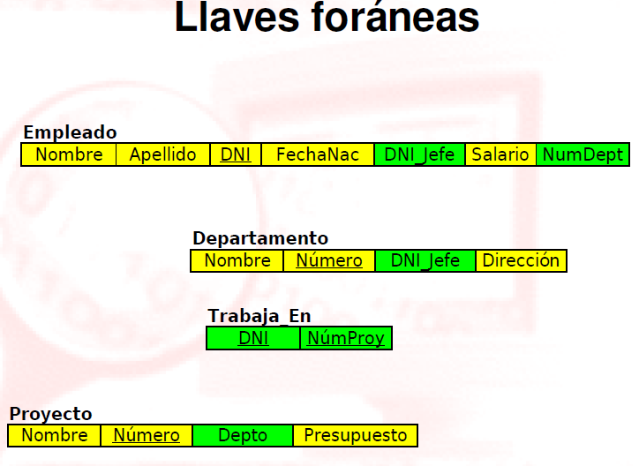

Slide 64
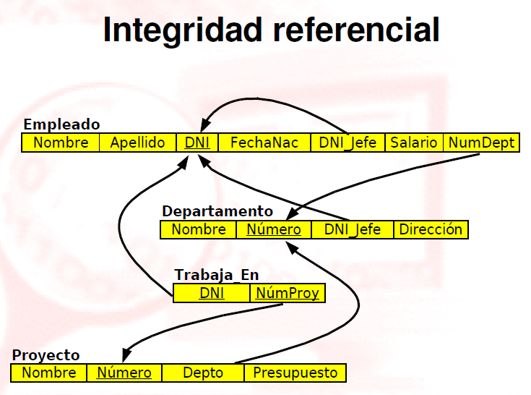

Slide 65
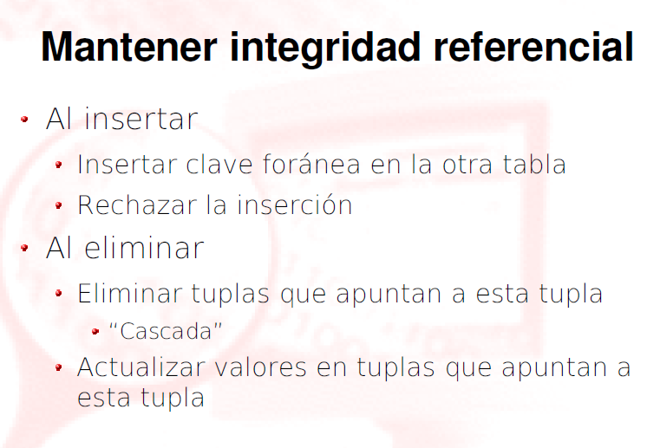

Slide 66
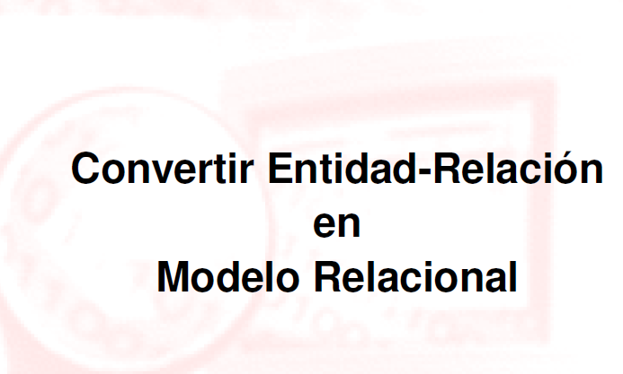

Slide 67
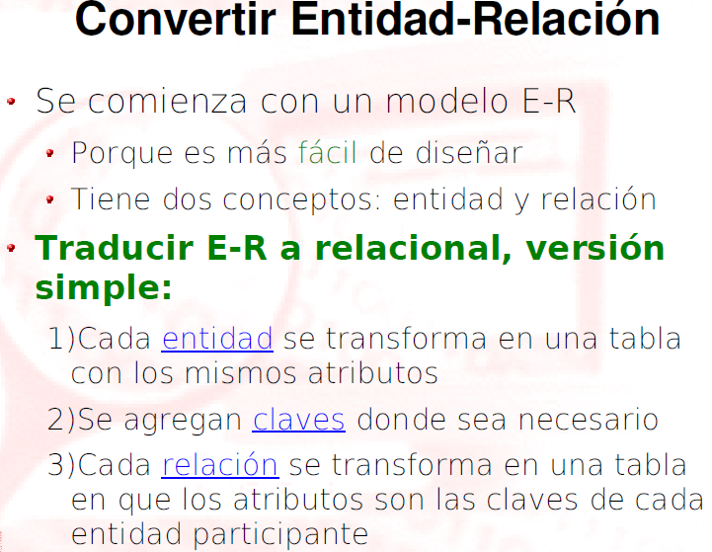

Slide 68
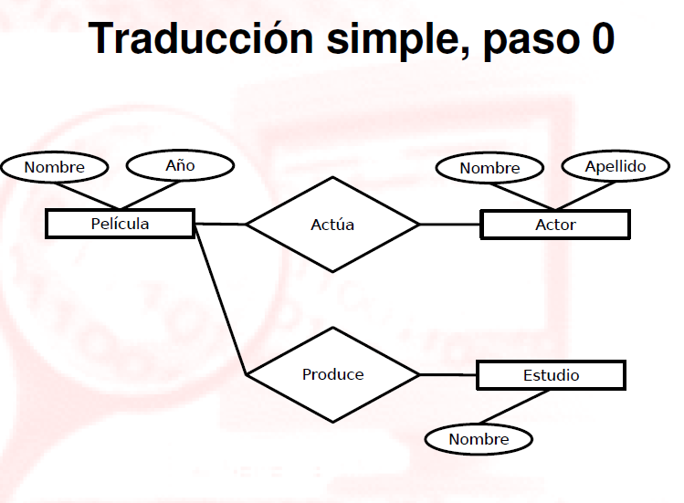

Slide 69
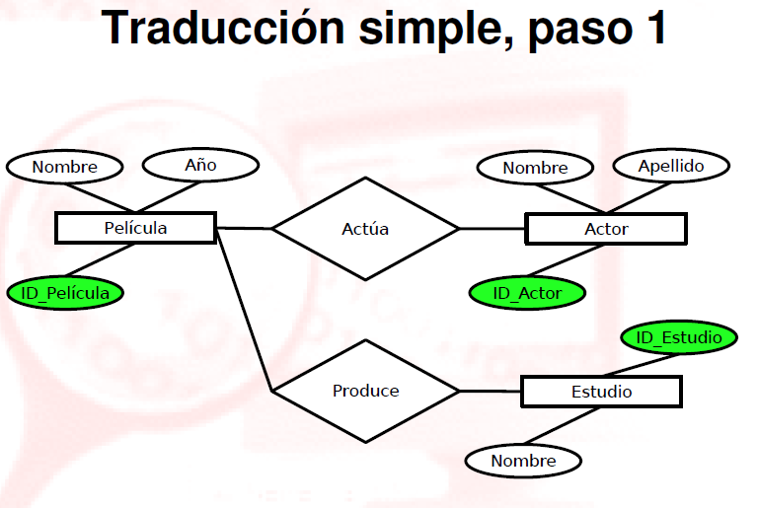

Slide 70
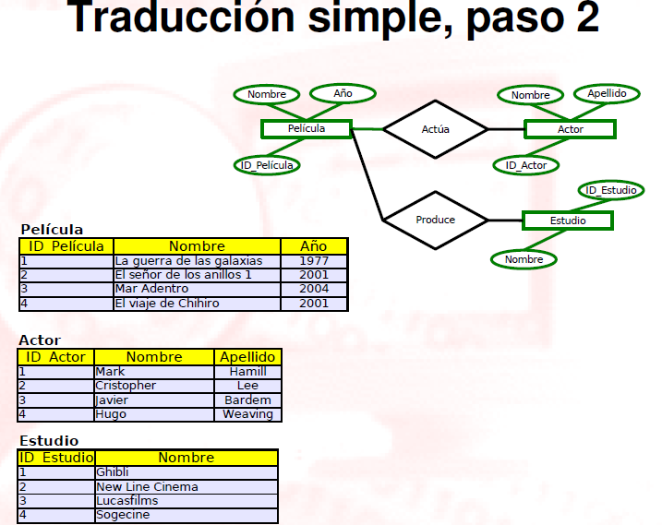

Slide 71
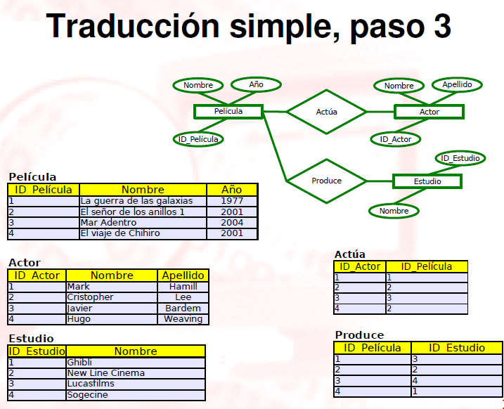

Slide 72
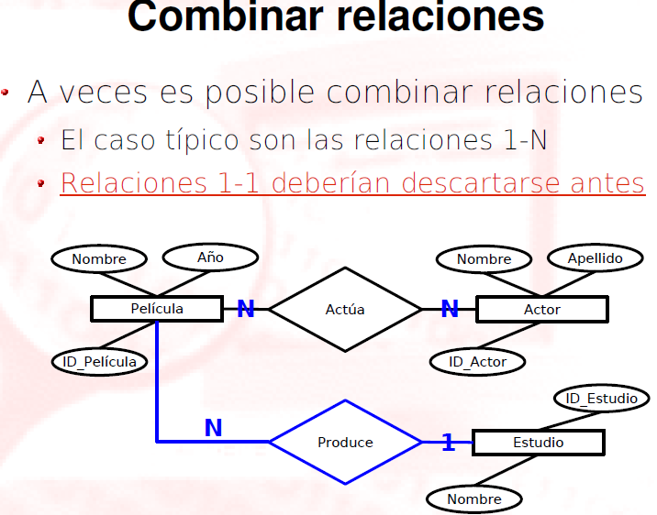

Slide 73
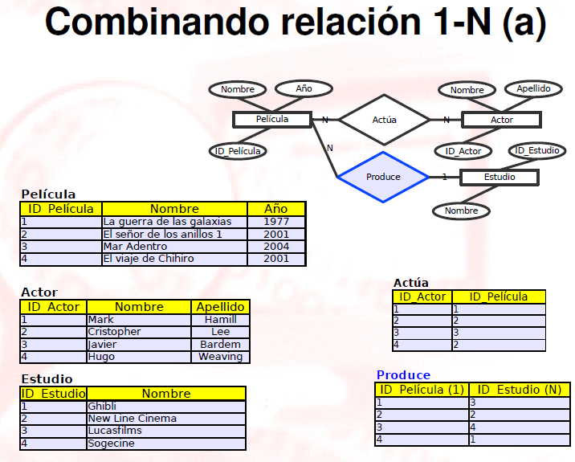

Slide 74
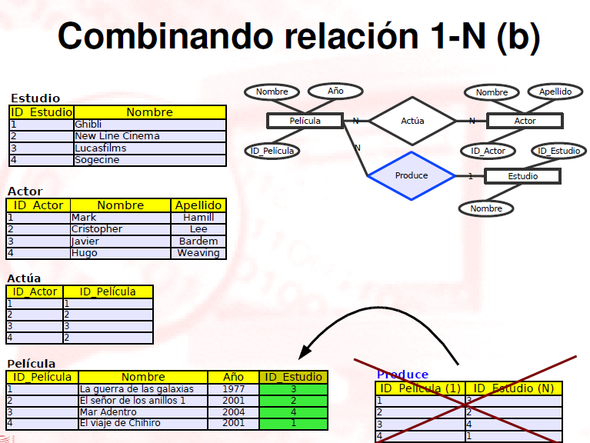

Slide 75
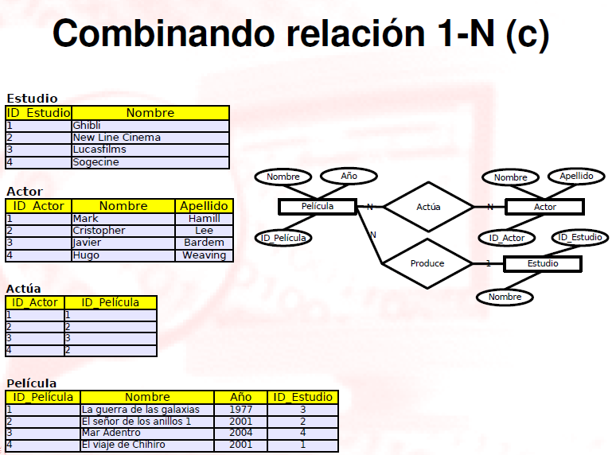

Slide 76
-Las relaciones tienen las siguientes características:
Cada relación tiene un nombre y éste es distinto del nombre de todas las demás.
Los valores de los atributos son atómicos: en cada tupla, cada atributo toma un solo valor. Se dice que las relaciones están normalizadas.
No hay dos atributos que se llamen igual.
El orden de los atributos no importa: los atributos no están ordenados.
Cada tupla es distinta de las demás: no hay tuplas duplicadas.
El orden de las tuplas no importa: las tuplas no están ordenadas

Slide 77
Ejemplo:
Tabla de empleado
Cada una de las columnas representa a los atributos de la entidad empleado
Registros que contiene la Información de la Entidad Empleado
Nombre | Puesto | Salario | R.F.C
Diego Bastida Gutiérrez | Vendedor | $ 7,000 | PECJ500922XYZ
Claudia Neri Guerrero | Vendedor | $ 7,000 | MEAN761014ABC

Slide 78
Tabla Artículo:
Clave | Descripción | Costo
C001 | Cama Matrimonial | $ 200.00
B002 | Comedor Sencillo | $ 1,200.00

Slide 79
¿CÓMO SE REPRESENTAN LAS RELACIONES ENTRE LAS ENTIDADES DE ESTE MODELO?
Existen dos formas de representarla, pero para ello se utiliza lo que es la llave primaria (la cual es un atributo definido como principal, es una forma única de identificar una entidad).
Por ejemplo, el RFC de un empleado se distingue de otro por que los RFC no pueden ser iguales.

Slide 80
Las formas de representar las relaciones en este modelo son:
1. Haciendo una tabla que contenga cada una de las llaves primarias de las entidades involucradas en la relación.
Tomando en cuenta que la llave primaria del Empleado es su RFC, y la llave primaria del Artículo es Clave.
La relación de nuestro Modelo Resulta
R.F.C | Clave
PECJ500922XYZ | C001
MEAN761014ABC | B002

Slide 81
2. Incluyendo en alguna de las tablas de las entidades involucradas, la llave de la otra tabla.
Incrustamos la llave primaria del Artículo en la tabla del Empleado
Nombre | Puesto | Salario | R.F.C | Clave
Diego Bastida Gutiérrez | Vendedor | $ 7,000 | PECJ500922XYZ | C001
Claudia Neri Guerrero | Vendedor | $ 7,000 | MEAN761014ABC | B002

Slide 82
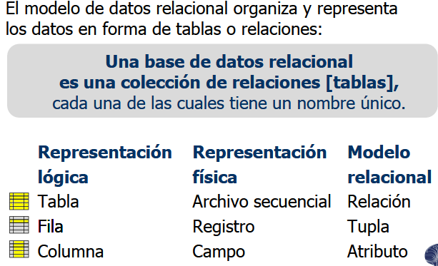

Slide 83
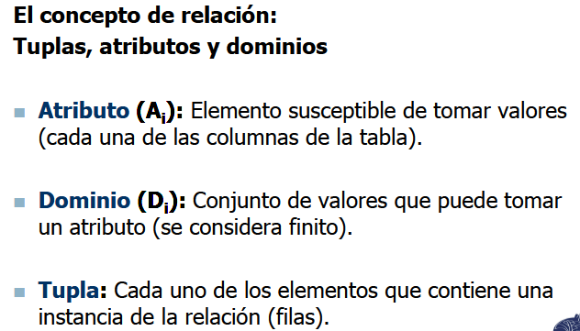

Slide 84
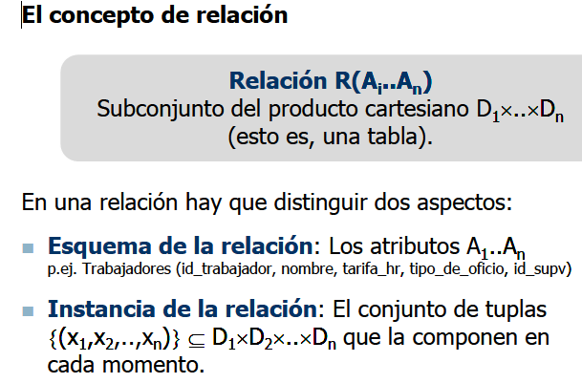

Slide 85
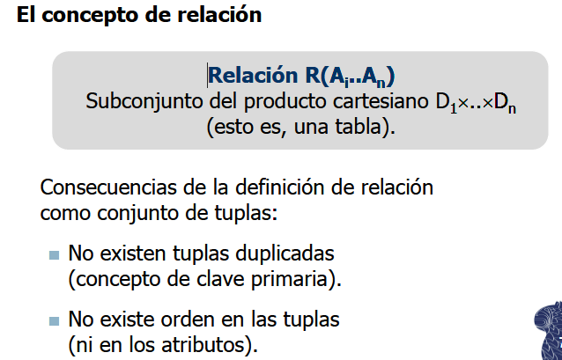

Slide 86
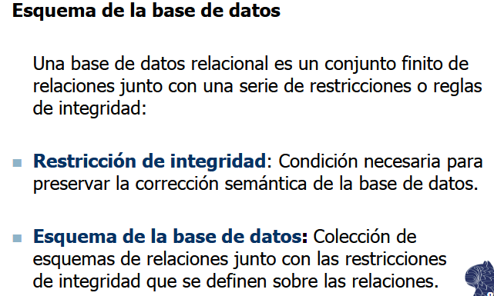

Slide 87
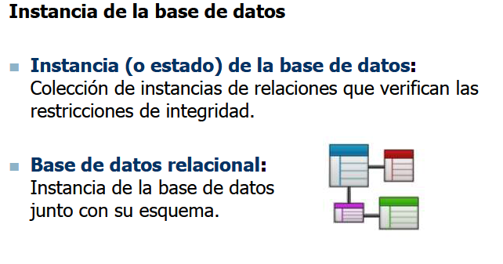

Slide 88
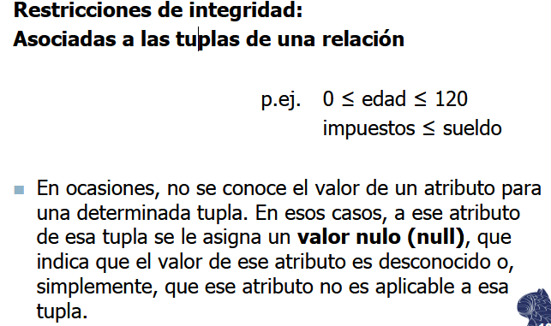

Slide 89


Slide 90


Slide 91


Slide 92


Slide 93
UNIDAD 3
Comprender la relación existente entre el modelo relacional y los principios de algebra relacional para su mejor comprensión en la práctica

Slide 94
Es un lenguaje formal con una serie de operadores que trabajan sobre una o varias relaciones para obtener otra relación como resultado sin que cambien las relaciones originales

Slide 95


Slide 96


Slide 97


Slide 98


Slide 99


Slide 100


Slide 101


Slide 102


Slide 103


Slide 104


Slide 105


Slide 106


Slide 107


Slide 108


Slide 109


Slide 110

RESUELVE LAS SIGUIENTES
GUADALAJARA
GUADALAJARA

Slide 111
PRO
FAB
NP | NOP | CIUDADP
P1 | PROVEDOR 1 | GUADALAJARA
P2 | PROVEDOR 2 | MEXICO
P3 | PROVEDOR 3 | VERACRUZ
NF | NOMF | CIUDADF
F1 | FABRICA 1 | GUADALAJARA
F2 | FABRICA 2 | VERACRUZ
ART
PED
NA | DESA | COLOR | TALLA
1 | ZAPATOS | ROJOS | 24
2 | TENIS | AMARILLOS | 20
NA | NP | NF | CANTIDAD
1 | P1 | F1 | 20
2 | P3 | F2 | 30

Slide 112
UNIDAD 4
SQL
Lenguaje Estructurado de Consultas

Slide 113
SQL
El lenguaje SQL está compuesto por comandos, cláusulas, operadores y funciones de agregado. Estos elementos se combinan en las instrucciones para crear, actualizar y manipular las bases de datos.
Es utilizado por la mayoría de los SGBD.
Comandos
Existen dos tipos de comandos SQL:

Slide 114
SQL
Modelo matemático: Algebra relacional
Autor: Edgar Cood
La mayoría de los Sistemas Gestores de Base de Datos tienen:
DDL.-Lenguaje de Definición de Datos
(Actúa en al admón.. De la BD)
DML.-Lenguaje de Manupilación de Datos
(Administra los datos comunes almacenados, lo utilizan los responsables de la base)

Slide 115
DDL.- LENGUAJE DE DEFINICION DE DATOS
Permite crear, borrar, modificar, agregar relaciones (tablas), índices, permisos, campos.
DML.-LENGUAJE DE MANIPULACION DE DATOS
Crea, borra, modifica, agrega, permite consultar datos.

Slide 116
Comandos DDL
Lenguaje de Definición de Datos
Los DDL que permiten crear y definir nuevas bases de datos, campos e índices.
CREATE | Utilizado para crear nuevas tablas, campos e índices
DROP | Empleado para eliminar tablas e índices
ALTER | Utilizado para modificar las tablas agregando campos o cambiando la definición de los campos.

Slide 117
Índice
Nos permite ordenar la información de una tabla. create unique index medico on medico(RFC_medico)
Tabla o relación
Nombre de índice
SQL
Campo por el cual se va a ordenar la información

Slide 118
Sintaxis
Create database hospital
Create table pacientes (id_paciente char (7) primary key not null, nombre char (20) not null…)
Alter table pacientes ADD edad num
Alter table pacientes DROP nombre
Drop pacientes
create unique index medico on medico(RFC_medico)

Slide 119
Comandos DML
Lenguaje de Manipulación de Datos
Los DML que permiten generar consultas para ordenar, filtrar y extraer datos de la base de datos.
SELECT | Utilizado para consultar registros de la base de datos que satisfagan un criterio determinado
INSERT | Utilizado para cargar lotes de datos en la base de datos en una única operación.
UPDATE | Utilizado para modificar los valores de los campos y registros especificados
DELETE | Utilizado para eliminar registros de una tabla de una base de datos

Slide 120
Sintaxis
Select Apellido_paterno, Nombre FROM medico where Apellido_paterno=‘Rosales’
Select pacientes.nombre, cve_consul, medico.nombre from pacientes.medico, consultas where consultas.cod_paciente=paciente. cod_paciente and consultas.cod_med = medicos.cod_med
Insert into pacientes values(‘juan’,20,’Gomez 30’)
Update pacientes set nombre =‘Rodrigo Rosales’ where id_paciente=7
Delete pacientes where nombre =‘Jaime’

Slide 121
Operadores Lógicos
AND | Es el "y" lógico. Evalúa dos condiciones y devuelve un valor de verdad sólo si ambas son ciertas.
OR | Es el "o" lógico. Evalúa dos condiciones y devuelve un valor de verdar si alguna de las dos es cierta
NOT | Negación lógica. Devuelve el valor contrario de la expresión.

Slide 122
Operadores Relacionales
= | Igual que
< | Menor que
> | Mayor que
<> | Distinto de
<= | Menor ó Igual que
>= | Mayor ó Igual que
IN | Utilizado para especificar registros de una base de datos
BETWEEN | Utilizado para especificar un intervalo de valores.
LIKE | Utilizado en la comparación de un modelo

Slide 123
CREAR INDICE:
create unique index on VEHICULO, Clave _ vehiculo
BORRAR:
Drop tabla
Drop index
MODIFICAR
Alter table nombre _ tabla

Slide 124
CREAR REGISTROS:
Insert into VEHICULO values (0213,Ford fusion,2002,chevi San Carlos)
AGREGAR UN CAMPO:
Alter table VEHICULO add Seguro char(20)
BORRA CAMPO:
Alter table VEHICULO drop Agencia
BORRA REGISTROS SEGÚN CONDICION:
Delete VEHICULO where clave _ vehiculo=´0123`
BORRA TABLA O RELACION:
DROP VEHICULO
MODIFICA INFORMACION
Update VEHICULO where marca=´chevi`where año=2000

